Slide 1
KebaBot - Chatbot obsługujący restaurację
Mikołaj Michalczak
Mateusz Nosal
Jacek Oleksy
Jan Sporszil
Gr. 42 (2)
Projekt końcowy na przedmiot PJN

Slide 2
DialogFlow
Jest to narzędzie firmy Google do tworzenia oraz integrowania konwersacyjnych aplikacji takich jak chatboty oraz voiceboty. Wykorzystuje przetwarzanie języka naturalnego wraz z uczeniem maszynowym oraz wsparciem sztucznej inteligencji. Możemy powiązać naszą aplikację z wieloma platformami oraz komunikatorami np. Asystent Google, Facebook Messenger, Slack lub umieścić na naszej własnej stronie internetowej.

Slide 3
Zadania KebaBota
Nasz bot ma za zadanie zebrać od klienta niezbędne informacje do złożenia zamówienia w restauracji. Powinien przeprowadzić rozmowę tak, żeby nakierować użytkownika na uzupełnienie braków, jeśli takie występują. Na końcu powinien przedstawić propozycję zamówienia do jego potwierdzenia. W przypadku negatywnej odpowiedzi, proces zaczyna się od początku.

Slide 4
Intents
W naszym projekcie utworzyliśmy „customer kebapshop”. W ramach tego zawierają się wszystkie możliwe odpowiedzi, którymi bot będzie się posługiwać. Dodatkowo można rozbudować intencję o prostsze przypadki występujące w jej ramach. Tutaj widzimy, że mamy przygotowane odpowiedzi na tak, nie, odmowy wykonania czynności oraz fallback, która pojawia się w momencie braku dopasowania do czegokolwiek.
W ramach tworzenia intencji możemy utworzyć kontekst i przekazać informacje, które mogą być przenoszone do innych typów potrzeb. Można również wybrać zdarzenie kiedy ma się uruchomić.

Slide 5
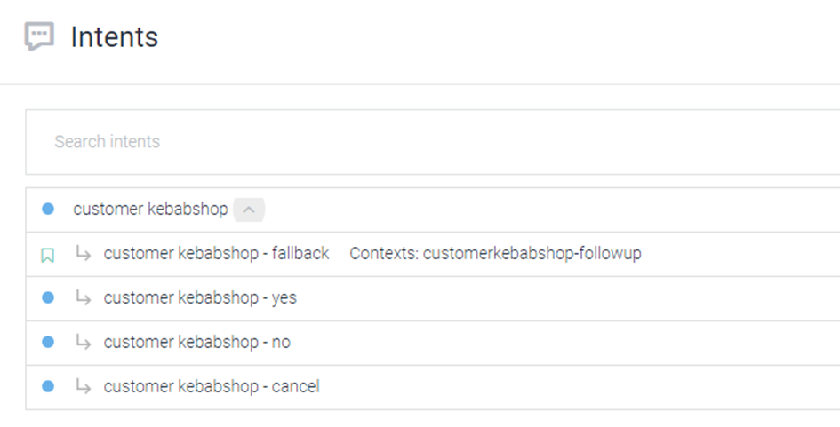

Slide 6
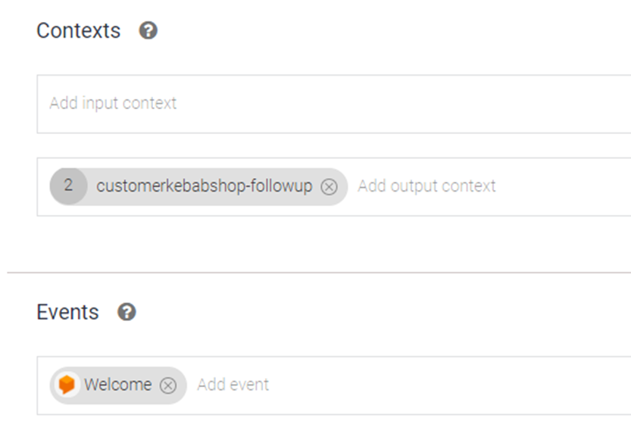

Slide 7
Frazy trenujące
Następnym krokiem jest wypełnienie fraz trenujących. Podajemy tam zdania, na które ma reagować bot. Lista ta nie musi być duża, ponieważ Diagflow jest w stanie na podstawie kilku przykładów wygenerować wiele podobnych przypadków.
Zaznaczone kolorem części zdania są tak zwanymi Entities, czyli parametry wykorzystywane przez nas do konkretnych celów. Każdy kolor odpowiada innej grupie zmiennych. Bot jest w stanie wyciągnąć te informacje ze zdania i zachować je do późniejszego wykorzystania.

Slide 8
Akcje i parametry
Tutaj wskazujemy na zmienne, które pojawiają się w ramach konwersacji z użytkownikiem. Mamy tutaj do dyspozycji szereg opcji:
required – wskazujemy, że informacja jest wymagana do spełnienia prośby użytkownika
parameter name – nazwa parametru
entity – encja (do tego przejdziemy później); musi być wcześniej zdefiniowana
value – referencja do parametru; można przypisać wartość z góry lub skorzystać z predefiniowanych zmiennych
is list – wskazujemy czy wartości mogą być zawarte jako lista
prompts – przygotowana wiadomość dla użytkownika w przypadku braku danej informacji

Slide 9
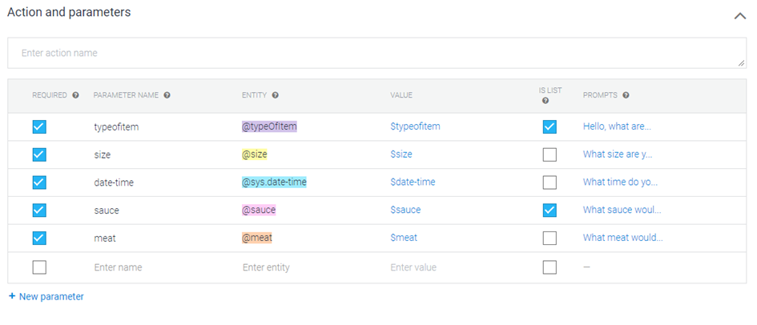

Slide 10
Odpowiedź końcowa
Ostatnim polem jest odpowiedź końcowa. Pojawia się w momencie, gdy bot uzyskał wszystkie wymagane atrybuty. Zostaje ona zaprezentowana dla użytkownika w celu potwierdzenia zamówienia.
Można tutaj także używać wartości parametrów, które zdefiniowaliśmy punkt wcześniej.

Slide 11
Encje
Przy tworzeniu parametrów zostały wspomniane encje. Nie pojawiają się one znikąd. Musimy je utworzyć, aby później bot mógł z nich korzystać.
Realizujemy to w zakładce „Entities”. W każdym z nich definiujemy wartości jakie mogą się pojawiać w ramach pojedynczego parametru oraz ich synonimy.

Slide 12
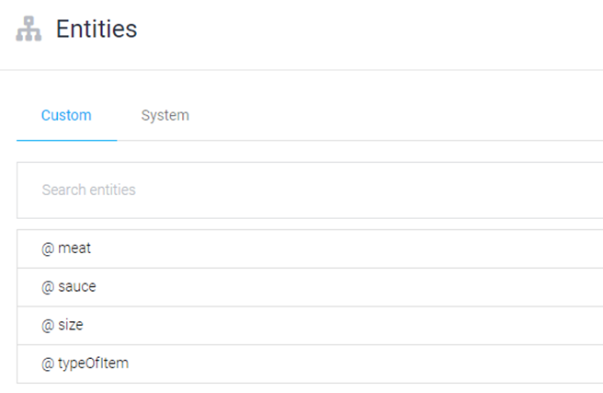

Slide 13
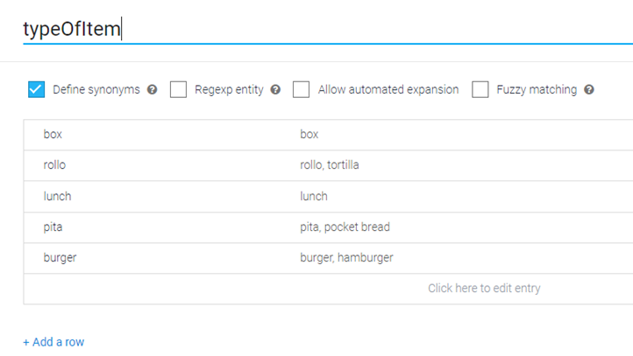

Slide 14
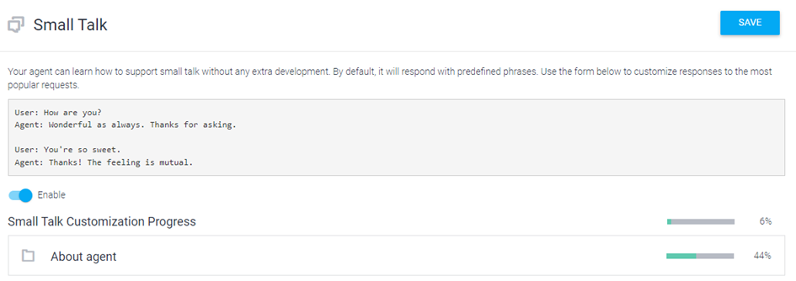
Moduły
Istnieją również predefiniowane moduły, które można dodać do bota. Jednym z nich jest Small Talk. Dostajemy tam paczkę pogrupowanych wiadomości użytkowników, którą wypełniamy odpowiedziami naszego bota.

Slide 15
Training
Ważną zakładką jest dla nas również Training. Mamy tam dostęp do konwersacji z naszym botem. Kiedy w trakcie testowania naszego rozwiązania natrafimy na przypadek, gdzie bot niepoprawnie zareagował do wiadomości, możemy to poprawić.

Slide 16
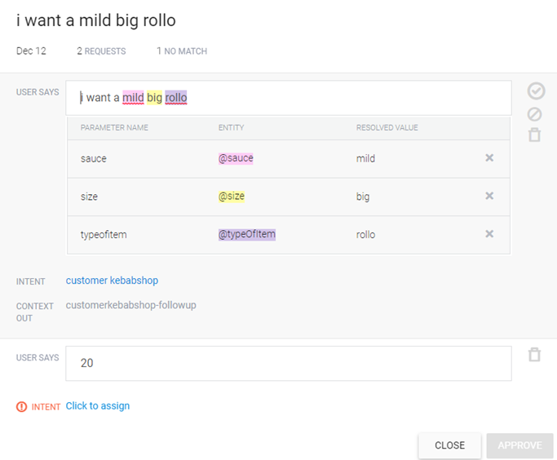

Slide 17
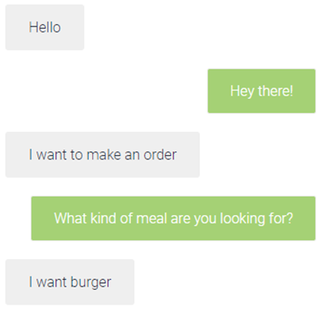
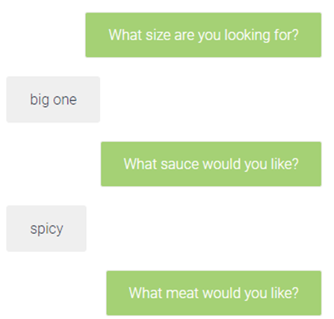
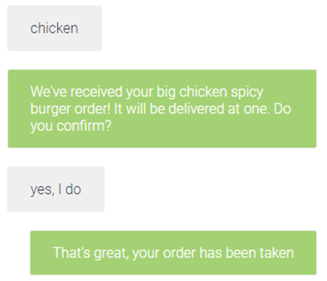
Przykładowe działanie

